Slide 1
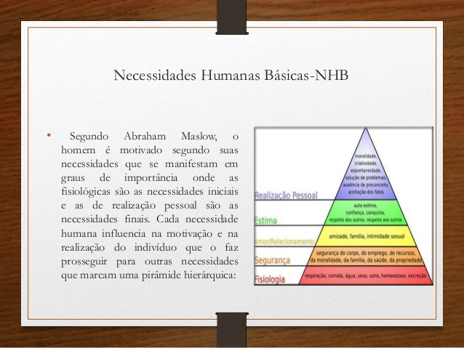

Slide 2
Objetivos da aula
Discorrer sobre as principais alterações do sistema vesico-urinário que conduzem à necessidade de cateterismo vesical
Conceituar CVD e CVI.
Descrever as indicações para CVD e CVI.
Conhecer os materiais utilizados para os procedimentos de cateterismo vesical.
Discorrer sobre a assistência de enfermagem à pacientes em uso de CVD ou CVI.

Slide 3
Eliminação Urinária Prejudicada
Quando o enfermeiro identifica um caso de eliminação urinária alterada, ele deve ser capaz de estabelecer o diagnóstico de enfermagem com base nas queixas clínicas, implementar intervenções que eliminem ou atenuem os sintomas ou encaminhar o paciente a uma avaliação mais acurada (POTTER; PERRY, 2009).
Para identificar um problema de eliminação urinária e obter dados para o planejamento do cuidado, o enfermeiro deve empregar o raciocínio clínico, investigando o padrão de micção, os sintomas de alterações urinárias e os fatores que afetam a micção individualmente. Na implementação do cuidado (Prescrição), desenvolve ações que vão da promoção à saúde aos cuidados agudos nas alterações da eliminação vesical.

Slide 4
Execução da técnica de SVD
A passagem de uma sonda vesical é um procedimento invasivo a partir do qual é inserido um cateter via uretra alcançando a bexiga com a finalidade, dentre outras, de drenagem da urina em pacientes com problema de eliminação urinária.
Esta drenagem urinária pode ocorrer por meio de um sistema aberto (intermitente ou de alívio) ou fechado (demora) e ainda por via suprapúbica.
Trata-se de uma técnica asséptica que deve ser executada por um(a) enfermeiro(a) e a indicação do uso do cateterismo urinário deve ser feita criteriosamente, de acordo com as necessidades clínicas apresentadas pelo paciente(COFEN, 2013) .

Slide 5
Resolução n°0450/2013 do Conselho Federal de Enfermagem:
A inserção de cateter vesical é privativa do Enfermeiro, que deve imprimir rigor técnico-científico ao procedimento. COFEN(2013)

Slide 6
Assistência de Enfermagem - SAE
Diagnostico de enfermagem - Eliminação Urinária alterada
Diagnóstico de enfermagem é um julgamento clínico sobre respostas/ experiências atuais ou potenciais do indivíduo, família ou comunidade aos problemas de saúde / processos de vida.
Um diagnóstico de enfermagem proporciona a base para a seleção das intervenções de enfermagem de forma a atingir resultados pelos quais o enfermeiro é responsável.

Slide 7
Diagnostico de enfermagem
O diagnóstico de enfermagem orienta as intervenções e os resultados dos pacientes, permitindo que o enfermeiro desenvolva o plano de cuidados ao paciente.
Além disso, os diagnósticos de enfermagem fornecem uma nomenclatura padronizada para o uso no Prontuário Eletrônico de Saúde, permitindo comunicação clara entre os membros da equipe de cuidados e a coleta de dados para a melhoria contínua no atendimento ao paciente.

Slide 8
Assistência de Enfermagem - SAE
Alterações da Eliminação Urinária-Principais Diagnósticos de enfermagem:
Eliminação Urinária Prejudicada
Incontinência urinária de esforço
Risco de ou Incontinência urinária de urgência
Incontinência urinária funcional
Incontinência urinária por transbordamento
Retenção urinária
Volume de Líquidos Deficiente
Risco de Volume de Líquidos deficiente
Volume de Líquido Excessivo
Risco de infecção
Exemplo: Retenção urinária relacionada a inibição do arco-reflexo e evidenciada por distensão vesical e eliminação urinária ausente
(NANDA, 2014)

Slide 9
O diagnóstico de enfermagem: Eliminação urinária alterada.
Características Definidoras:
Disúria;
Frequência da eliminação urinária aumentada ou diminuída;
Tenesmo miccional;
Incontinência;
Nictúria;
Retenção;
Sensação de urgência para urinar.

Slide 10
Quais são as metas terapêuticas?
Quais as intervenções de enfermagem - NIC ??
Quais são os resultados esperados – NOC??
Anatomia do sistema urinário??

Slide 11
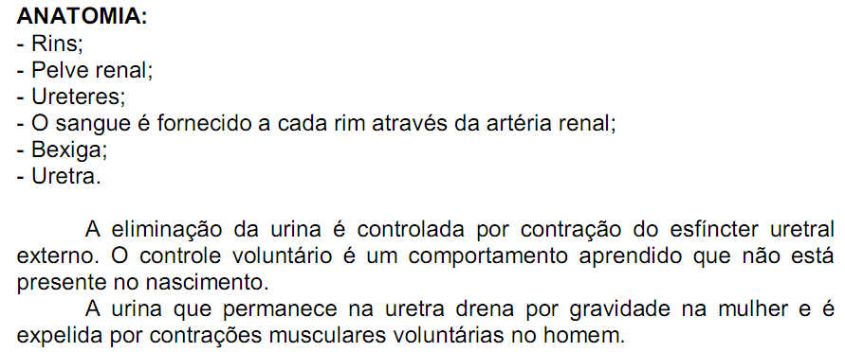
A necessidade de Eliminação

Slide 12
A necessidade de Eliminação
Características gerais das eliminações urinárias: Volume urinário ; Cor; Aspecto e Odor.
FUNÇÕES DO SISTEMA URINÁRIO
• Produzir, armazenar e eliminar a urina;
• Regular o volume a composição química do sangue e seu volume;
• Eliminar o excesso de água e resíduos do corpo humano, através da urina;
• Garantir a manutenção do equilíbrio dos minerais no corpo humano;
• Auxílio na regulagem de produção das hemácias (células vermelhas sanguíneas).

Slide 13
Volume urinário
Volume médio a cada micção: 150 a 200 ml
Volume desejável horário > 30ml/hora - 30ml/kg/24h
Fatores que podem interferir:
Ingestão hídrica
Alimentação
Emoção
Temperatura ambiente

Slide 14

Características da urina
Cor: depende da concentração de
pigmentos (urocromo), substâncias
medicamentosas
Cor normal : amarelo cítrico a amarelo âmbar
Variação de cores: amarelo pálido; amarelo avermelhado; amarelo esverdeado
Aspecto: límpida, transparente e sem sedimentos.

Slide 15
Sonda Vesical de demora (SVD)
É a introdução de uma sonda na bexiga através do meato urinário . Utilizar material estéril na inserção do cateter urinário de demora, com técnica rigorosamente asséptica.
• Indicações -Aliviar a distensão vesical pela retenção urinária (quando as medidas para promover a diurese foram ineficazes);
Evitar a constante umidade em pacientes com incontinência urinária (somente em casos especiais);
-Preparo pré-operatório de algumas cirurgias;
-Possibilitar o controle rigoroso da diurese.

Slide 16
Características da urina
Formação de depósitos (células epiteliais, muco, pus, sangue)
Odor – “sui generis”- próprio de urina. Atribuído a ácidos orgânicos voláteis
Amoniacal-decomposição da uréia em amônia
Odor particular de algum medicamento
PH – ligeiramente ácida com PH ao redor de 6.

Slide 17
Componentes normais da urina
95%- água
Substâncias inorgânicas (em 24 horas)
Na(40-220mEq)
Ca (50-150mEq)
Cloretos(110-250mEq)
Fosfatos (0,9-1.3g)
Substâncias orgânicas Urina/Plasma
Ácido Úrico(250-750mg/24horas) /(2-5mg/100ml)
Creatinina (0-40mg/24horas) /(1-2mg/100ml)
Uréia (12-20g/24horas) /(20-40mg/100ml)

Slide 18
Fatores que influenciam a necessidade básica de eliminação:
As alterações urinárias podem estar relacionadas ao processo de envelhecimento, como enfraquecimento da musculatura vesical, alterações no funcionamento prostático e renal, bem como a condições referentes ao pós-operatório como sondagem vesical, abordagem cirúrgica urológica, restrição hídrica e anestesia
Fatores Psicológicos;
Hábitos pessoais;
Ingestão de líquidos;
Condições Patológicas;
Ação de Medicamentos.

Slide 19
Principais Doenças do Sistema Urinário
Glomerulonefrite
Insuficiência Renal
Proteinúria
Incontinência Urinária

Slide 20
Planejamento
Fazer o paciente entender o processo normal de excreção urinária.
• Estimular a micção normal, com esvaziamento completo da bexiga.
• Prevenir infecções.
• Manter a integridade da pele.
• Promover o maior conforto possível para o paciente.
• Promover o funcionamento normal da bexiga.

Slide 21
Prescrição de Enfermagem
Monitorar débito urinário ( quantidade e característica);
• Observar e registrar controle hídrico ;
• Pesar diariamente;
• Fornecer líquidos dentro das restrições prescritos;
• Encorajar a micção espontânea;
• Avaliar estado nutricional;
• Observar e registrar sinais de edema;
• Atentar as queixas álgicas em região hipogástricas;
• Monitorar e anotar PA.

Slide 22
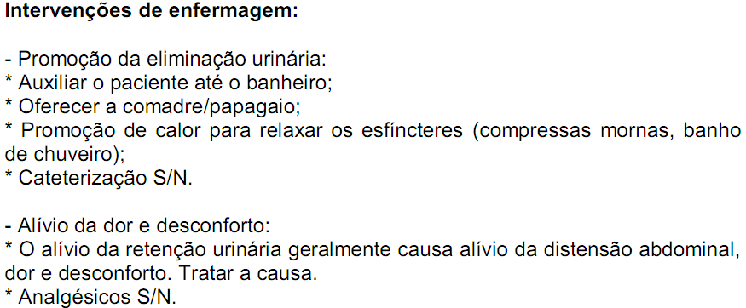

Slide 23
TECNICAS NÃO INVASIVAS

Slide 24
Avaliação da Função Urinária - sinais e sintomas sugestivos de patologia
Diurese - volume urinário em determinado período de tempo
Micção - volume urinário eliminado em um determinado horário
Poliúria - volume urinário de 24 horas aumentado
Oligúria - volume urinário de 24 horas diminuído
Anúria – ausência de formação de urina(volume)
https://edisciplinas.usp.br/pluginfile.php/4411673/mod_resource/content/1/AULA%20ALTERA%C3%87%C3%95ES%20DO%20SISTEMA%20VESICO%20URIN%C3%81RIO.pdf

Slide 25
Avaliação da Função Urinária - sinais e sintomas sugestivos de patologia
Polaciúria ou polaciúria- aumento da frequência de micções sem aumento de volume urinário
Disúria - dor à micção, ou micção difícil
Retenção Urinária - incapacidade de eliminar a urina da bexiga
Incontinência Urinária - perda involuntária de urina
Incontinência de esforço – extravasamento intermitente de urina devido a esforço súbito, resulta da fraqueza do mecanismo esfincteriano. Ex: perder urina ao tossir, espirrar, rir.
Enurese – micção involuntária durante o sono. É fisiológico até 3 anos de idade, após esta idade pode ser funcional ou sintoma de doença obstrutiva do trato urinário inferior.

Slide 26
Avaliação Diagnóstica
Exame de urina: permite observação da cor, aparência e odor; determinação da acidez e densidade específica; provas para determinar a presença de proteínas, glicose e corpos cetônicos; exame microscópico de sedimentos após centrifugação para determinação de hemáceas, leucócitos, pus e bactéria.
Provas de função renal (UREIA, CREATININNA)
Ultra-sonografia e raio X
Cistoscopia (visualização direta da uretra e bexiga).
Biópsia renal
Urodinâmica

Slide 27
A incontinência urinária
É uma disfunção caracterizada pela perda do controle, total ou parcial, da micção.
Pode manifestar-se em qualquer faixa etária, embora seja mais frequente no idoso. A pessoa que apresenta este problema sente-se socialmente marginalizada, afastando- se frequentemente das atividades sociais.
A urgência miccional é um tipo de incontinência urinária, onde a pessoa sente a necessidade urgente e repentina de urinar, mas não consegue chegar a tempo até o vaso sanitário.

Slide 28
Fatores de risco para incontinência urinaria
Gravidez, parto vaginal
Menopausa
Cirurgia Genitourinária
Fraqueza muscular pélvica
Uretra incompetente devido a trauma ou relaxamento do esfincter
Imobilidade
Alterações no trato urinário relacionados à idade • Distúrbios cognitivos: demência, dc de Parkinson.
Medicamentos: diuréticos, sedativos, hipnóticos

Slide 29
RETENÇÃO URINÁRIA
A retenção urinária é um problema caracterizado pela incapacidade da bexiga de se esvaziar completamente.
A urina acumula-se no interior da bexiga, distendendo as paredes da mesma e causando sensação de peso, de desconforto e sensibilidade dolorosa à palpação da região suprapúbica, além de irritabilidade e sudorese.

Slide 30
Características da bexiga
A capacidade da bexiga varia em um adulto entre 350 a 1000ml, sem representar grandes sofrimentos de sua musculatura.
No entanto, entre 150 e 200ml já existe sinais nervosos que indicam o desejo consciente de urinar.
Nos casos graves de retenção urinária, a bexiga chega a conter 2000 ou mesmo 3000ml de urina.
Consequências
Retenção urinária → infecções
Infecções não resolvidas → predisposição a cálculos, pielonefrite e sepse

Slide 31
Etiologia- As principais causas de retenção urinária
Aumento da próstata,
Constipação, estreitamento e edema da uretra como conseqüência de parto e cirurgia
Ansiedade emocional pode afetar a capacidade de relaxamento dos esfíncteres uretrais, que são músculos de formato circular que contraem e relaxam, controlando a saída da urina
Período pós-operatório – cirurgia que afete a região perineal, espasmo reflexo dos esfíncteres.
Anestesia geral reduz a inervação do músculo vesical e suprime a urgência para urinar
Hipertrofia da próstata, patologia ureteral (infecção, tumor, cálculos); trauma.
Medicamentos que provocam a retenção urinária por inibir a contratilidade vesical – agentes anticolinérgicos, antidepressivos tricíclicos

Slide 32
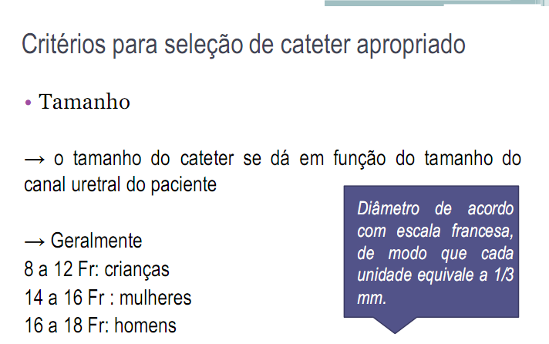

Slide 33
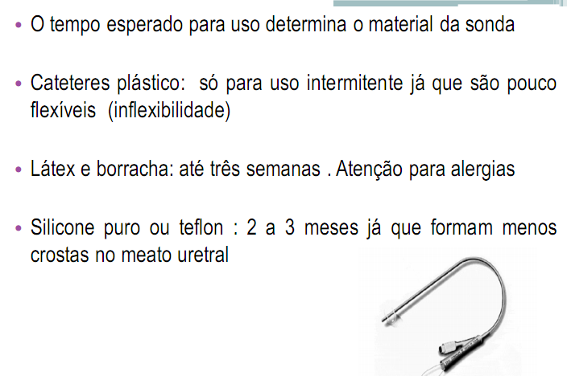

Slide 34
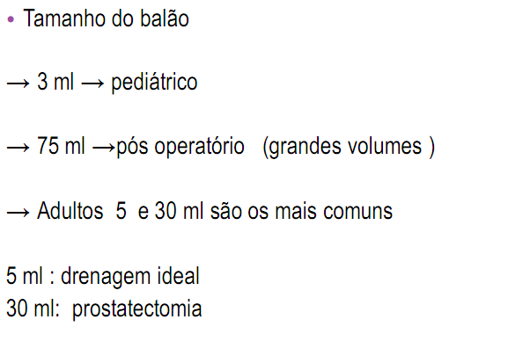

Slide 35
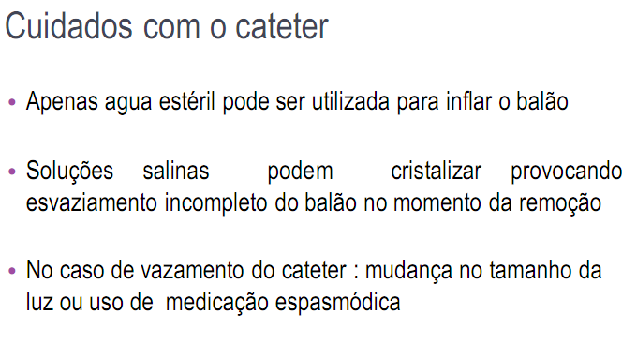

Slide 36
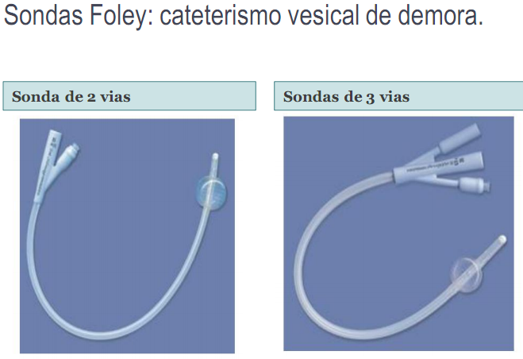

Slide 37
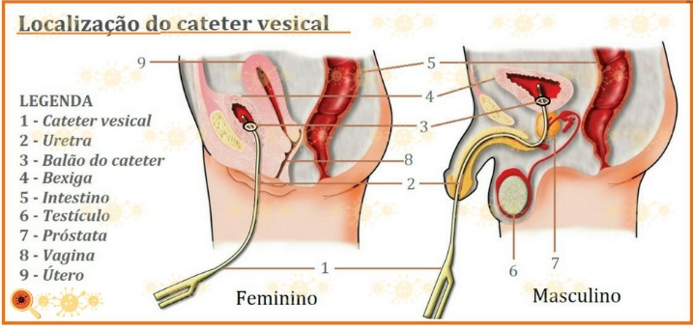

Slide 38
Princípios básicos-Etapas de planejamento
Fazer a leitura da prescrição médica
Providenciar o material
Comunicar ao cliente o procedimento
Ter postura ética durante o procedimento
Preparar o ambiente com iluminação adequada
Manter a privacidade
Higienizar as mãos antes e depois do procedimento
Executar a técnica corretamente, seguir as precauções conforme CCIH
Ao termino do procedimento fazer anotações no prontuário.
Comunicar equipe e ou médico responsável qualquer intercorrência

Slide 39
Sonda Vesical de Alivio (SVA)
Sonda Vesical de Alivio (SVA)
• Consiste na introdução de um cateter da uretra até á bexiga. É uma técnica asséptica e invasiva.
Pode ser prescrito pelo enfermeiro e tem como principal objetivo, o esvaziamento vesical diante à situações agudas de retenção urinária (pós-operatório) ou coleta de exames em casos distintos.

Slide 40
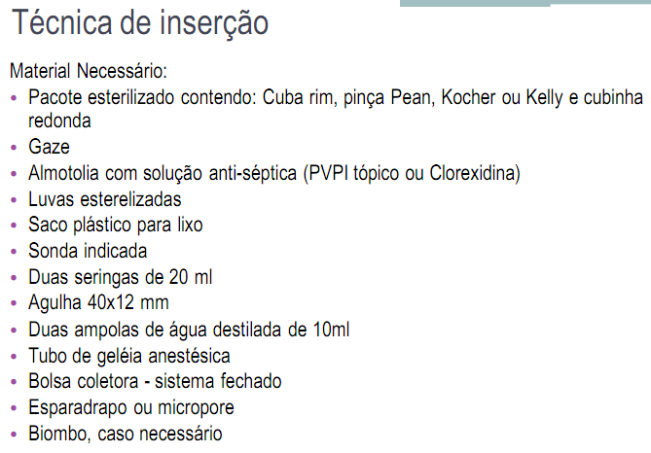

Slide 41
Etapas do procedimento em pacientes do sexo masculino
Lavar as mãos.
Reunir o material e levar até a paciente.
Promover ambiente iluminado e privativo.
Explicar o procedimento ao paciente ou acompanhantes, se for o caso.
Calçar luvas de procedimento.
Verificar as condições de higiene do pênis tendo o cuidado de expor a glande para higienização eficaz, se necessário, higienize com água e sabão.
Posicionar a paciente em decúbito dorsal.
Retirar as luvas de procedimento.
Higienizar as mãos.
Organizar o material sobre uma mesa ou local disponível.

Slide 42
Etapas do procedimento em pacientes do sexo masculino
Abrir o pacote de sondagem, acrescentando quantidade suficiente de antisséptico na cuba rim, pacotes de gaze sobre o campo estéril, seringas e agulha para aspiração.
Calçar as luvas estéreis.
Aspire a água destilada na seringa (com auxílio de um colega para segurar a ampola, colocar o antisséptico na cuba redonda).
Teste o cuff e a válvula da sonda instilando a água destilada.
Conecte a sonda no coletor de urina sistema fechado, feche o clamp de drenagem que fica no final da bolsa e certifique-se que o clamp do circuito próximo da sonda esteja aberto.

Slide 43
Etapas do procedimento em pacientes do sexo masculino
Dobrar, aproximadamente, sete folhas de gaze e colocar na cuba com a clorexidina degermante.
Coloque lubrificante anestésico (Pediátrico: 3-5 mL. Adulto: 10-15 mL) na seringa, com a ajuda de um colega para apertar o tubo. Em Recém-nascidos, coloque uma porção do lubrificante anestésico (após descartar o primeiro jato) sobre o campo e/ou sobre a extremidade da sonda.
Proceder à higiene do pênis com as gazes que foram embebidas na clorexidina no sentido anteroposterior e lateral-medial com o auxílio das pinças.

Slide 44
Etapas do procedimento em pacientes do sexo masculino
Posicione o pênis do paciente perpendicularmente ao corpo.
Colocar o campo fenestrado.
Com a mão não dominante segurar o pênis. Injete lentamente o lubrificante anestésico no orifício uretral e aguarde de 3 a 5 min para o efeito anestésico do gel.(instilação uretral).
Com a mão não dominante segurar o pênis, em seguida, com a mão dominante, introduzir a sonda até retornar urina no intermediário da bolsa coletora, sendo seguro introduzir mais uma porção a fim de evitar inflar o balonete no canal uretral, pois o equipamento deve ser inflado no interior da bexiga urinária.

Slide 45
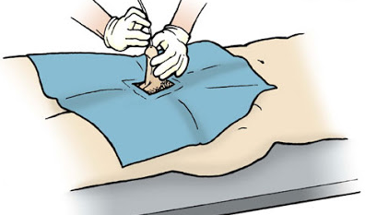

Slide 46
Etapas do procedimento em pacientes do sexo masculino
Inflar o balonete com água destilada (15 a 20 ml) e tracionar a sonda para verificar se está fixa na bexiga.
Retirar o campo fenestrado.
Remover o antisséptico da pele do paciente com auxílio de uma compressa úmida, secando em seguida.
Posicione o pênis sobre a região supra púbica.
Retire as luvas.
Fixe a sonda com adesivo hipoalergênico, não deixá-la tracionada.
Pendurar a bolsa coletora em suporte localizado abaixo do leito (não nas grades).

Slide 47
Etapas do procedimento em pacientes do sexo masculino
Auxilie o paciente a se vestir e/ou coloque a fralda descartável. Deixa-lo confortável.
Recolher o material, providenciando o descarte e armazenamento adequado.
Lavar as mãos novamente, retornar e identificar a bolsa coletora com nome do paciente, data, turno e nome do enfermeiro responsável pelo procedimento.
Registrar o procedimento no prontuário e/ou folha de observação complementar do paciente, atentando para as características e volume urinário

Slide 48
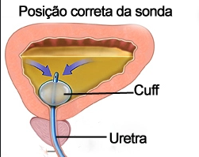

Slide 49
Etapas do procedimento em pacientes do sexo feminino
Lavar as mãos;
Reunir o material e levar até a paciente;
Promover ambiente iluminado e privativo;
Explicar o procedimento à paciente;
Calçar luvas de procedimento;
Verificar as condições de higiene do períneo, se necessário, proceder à higienização com água e sabão;
Posicionar a paciente em decúbito dorsal, com as pernas flexionadas e afastadas. Visualizar o meato uretral;
Retirar as luvas de procedimento;
Organizar o material sobre uma mesa ou local disponível;

Slide 50
Etapas do procedimento em pacientes do sexo feminino
Abrir o pacote de sondagem, acrescentando: quantidade suficiente de antisséptico na cuba rim, pacotes de gaze sobre o campo estéril, uma porção de xilocaína gel (após descartar o primeiro jato) sobre o campo e/ou sobre a extremidade da sonda após testar o balonete1 e a bolsa coletora;
Calçar as luvas estéreis;
Conectar a sonda à bolsa coletora;
Dobrar aproximadamente 07 folhas de gaze e colocar na cuba com o antisséptico;
Proceder à antissepsia do períneo com as gazes que foram embebidas no antisséptico no sentido anteroposterior e lateral-medial;

Slide 51
Etapas do procedimento em pacientes do sexo feminino
Colocar o campo fenestrado de maneira a permitir a visualização do meato uretral;
Com a mão não dominante e auxílio de gaze estéril, afastar os grandes lábios e expor o meato uretral; em seguida, com a mão dominante introduzir a sonda com xilocaína 2% na sua extremidade no meato uretral da paciente até retornar urina no intermediário da bolsa coletora, sendo seguro introduzir mais uma porção a fim de evitar inflar o balonete no canal uretral, pois o mesmo deve ser inflado no interior da bexiga urinária;
Inflar o balonete com 15-20 ml de água destilada e tracionar a sonda para verificar se está na bexiga.

Slide 52
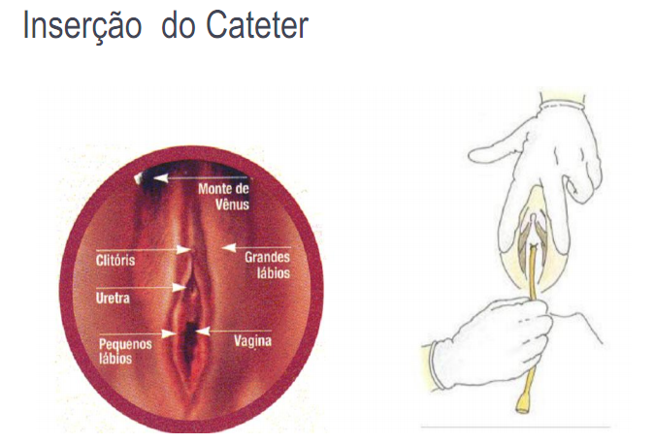

Slide 53
Etapas do procedimento em pacientes do sexo feminino
Retirar o campo fenestrado;
Remover o antisséptico da pele da paciente com auxílio de uma compressa úmida, secando em seguida;
Fixar com micropore o corpo da sonda na parte interna da coxa da paciente, tendo o cuidado de não deixá-la tracionada;
Pendurar a bolsa coletora em suporte localizado abaixo do leito (e não nas grades);
Recolher o material, providenciando o descarte e armazenamento adequado;

Slide 54
Etapas do procedimento em pacientes do sexo feminino
Lavar as mãos novamente, retornar e identificar a bolsa coletora com nome da paciente, data, turno e nome do enfermeiro responsável pelo procedimento;
Registrar o procedimento no prontuário e/ou folha de observação complementar da paciente, atentando para as características e volume urinário.

Slide 55
Avaliação de Enfermagem
A diurese medida deve ser igual à ingestão de líquidos.
A bexiga é impalpável após a micção.
A urocultura não deve revelar o crescimento de bactérias.
O paciente não deve tem queixas de disúria, sensação de prurido ou de queimação no meato uretral, urgência miccional ou frequência anormal.
Observe se a urina é transparente.
A inspeção do períneo não revela sinais de inflamação ou se escoriação.
O paciente nega desconforto devido à colocação de cateter.

Slide 56
Remoção da sonda
A recomendação de clampeamento intermitente do cateter prévio à remoção de sonda vesical de demora ou qualquer outro preparo, independentemente do tempo de permanência do dispositivo, apesar de muito comum na rotina dos serviços de saúde, não possui evidências científicas de benefício.
Pessoas que estão em uso de cateteres urinários devem ser avaliadas com frequência para a possibilidade de remoção* do dispositivo e retomada da micção espontânea, conduta que diminui o risco de infecções do trato urinário e de sequelas, como incontinência e retenção urinária.

Slide 57
Cuidados de enfermagem com a SVD
Lavar as mãos antes e após manipular a sonda e o coletor.
Utilizar sempre sistema de drenagem fechado estéril.
Manter a bolsa coletora abaixo do nível da bexiga sem encostá-la no chão.
Clampear a extensão do sistema de drenagem, quando for necessário elevar a bolsa acima do nível da bexiga.
Para coleta de urina, realizá-la no local adequado fazendo antes desinfecção da área a ser puncionada com álcool a 70%. Bacteriúria - ↑1005 UFC/ml de urina.
Desprezar a urina quando o volume atingir 2/3 da capacidade da bolsa e/ou a cada 6h • Não desconectar o sistema de drenagem da sonda Utilizar, preferencialmente, sondas de silicone nas cateterizações a longo prazo.

Slide 58
Cuidados de enfermagem com a SVD
Utilizar luva de procedimento quando for esvaziar a bolsa coletora Observar se há presença de bexigoma.
Realizar higiene do meato urinário com água e sabão no banho e às trocas de fralda.
Não insuflar o balonete antes de apresentar retorno urinário
Trocar a fixação do cateter a cada 24h – após banho
Anotar o volume na folha de Balanço hídrico.

Slide 59
Cuidados de enfermagem com a SVD
o cateter deve ser fixado apropriadamente, para evitar movimentação, assim minimizando traumatismo; • Escolher o tamanho correto do cateter, de acordo com as características do paciente e indicação;
A cateterização prolongada leva à bacteriuria assintomática em mais de 90% dos pacientes, não sendo recomendado o seu tratamento, já que é pouco efetivo e há probabilidade de selecionar germes resistentes. • o tempo de permanência do cateter deve ser monitorado de acordo com as condições clínicas do paciente.
O cateter não deve ser mantido no paciente sem indicação clínica criteriosa.
Resolução n°0450/2013 do Conselho FederaL

Slide 60
Remoção da sonda
Proceder com a remoção atraumática.
Esvaziar completamente o balonete – conectar uma seringa com êmbolo retraído e deixar o líquido drenar espontaneamente, sem aspirar – ele pode conter de 10 a 20 mL de solução, nos casos de procedimentos endourológicos podem chegar a 30 a 60 mL.
Tracionar a sonda lenta e gentilmente, havendo qualquer resistência, atentar para a possibilidade do balonete não ter sido esvaziado completamente (repetir o procedimento de esvaziamento do balonete). Permanecendo a resistência, encaminhar para serviço hospitalar de referência.

Slide 61
Remoção da sonda
Nos primeiros dias após a remoção, a micção espontânea pode causar ardência e a coloração pode estar ligeiramente tingida de sangue. Orientar sobre ingesta hídrica, mobilização (quando não houver restrições) e uma rotina de idas ao banheiro, a cada 4 a 6 horas, independentemente da vontade de urinar. A partir dessa rotina o acompanhamento deve ser de acordo com as queixas que a pessoa apresentar.
Orientar sobre sinais de infecção (febre, dor abdominal, urina com mau cheiro, hematúria) e, na vigência dos mesmos, procurar o serviço de saúde imediatamente.

Slide 62
Complicações do CVD
Infecção do trato urinário
Lesão uretral e bexiga
Obstrução do cateter
Infecção periurinária localizada (fístula uretral, abscesso escrotal, IRA
cálculo renal
Alergia ao latex
Obs.: O crescimento bacteriano inicia-se após a instalação do CVD, numa proporção de 5-10% ao dia, e estará presente em todos os pacientes ao final de quatro semanas.
O potencial risco para ITU associado ao cateter intermitente é inferior, sendo de 3,1% e quando na ausência de cateter vesical de 1,4%.

Slide 63
Complicações do CVD
Fatores Preveníveis: Higienização íntima; Técnica correta; Prevenção de lesões; Cuidados com o cateter e sistema de drenagem. O próprio cateter. Refluxo urinário; desconexão do sistema.
Fatores Não Preveníveis: Hospedeiro; Flora bacteriana normal Ph da vagina e da urina Anatomofuncional; Genética; Concentração de uréia e ácidos orgânicos.
Fixação da sonda evita acidentes e escarificação da região penoescrotal e do colo vesical. No homem fixar na região inguinal ou suprapubica e na mulher na face interna da coxa

Slide 64
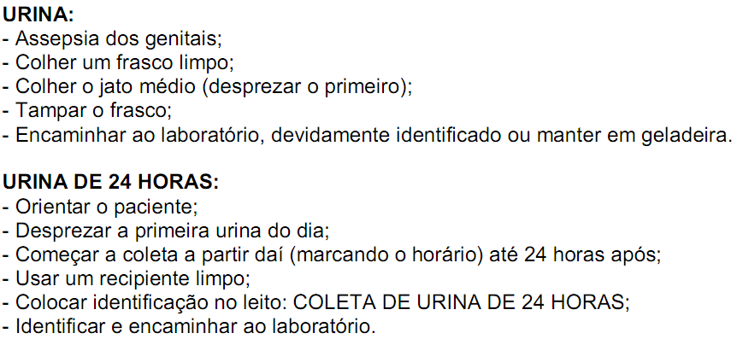
Coleta de urina para exames:

Slide 65
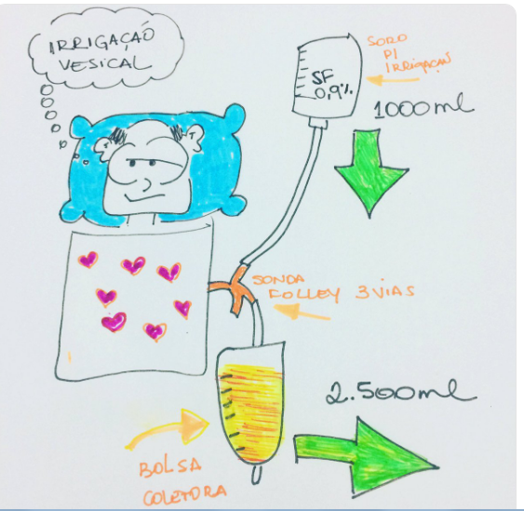
Dispositivos
Bolsa coletora ou saco coletor
Uropen- para drenar a diurese de pacientes com incontinência.
Cateteres de alivio.
Irrigação

Slide 66
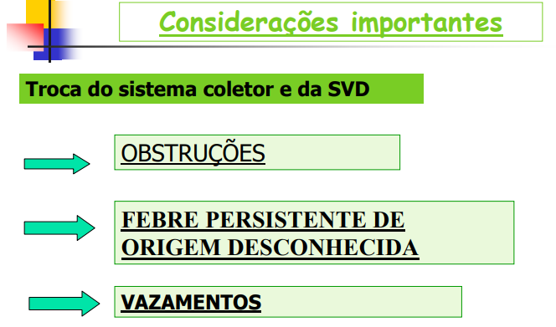

Slide 67
Referências Bibliográficas
NORTH AMERICAN NURSING DIAGNOSIS ASSOCIATION. Diagnósticos de enfermagem da NANDA: definições e classificação 2007-2008. Porto Alegre: Artmed, 2014.
HORTA, W.A. Processo de enfermagem. São Paulo: EPU, 1979.
Atkinson, Leslie D e Murray, Mery Ellen. Fundamentos de enfermagem: introdução ao processo de enfermagem.Rio de Janeiro. Guanabara Koogan. 2015.
Volpato, Andrea Cristine Bressane e Passos, Cristine dos Santos. Técnicas Básicas de enfermagem. 5ª ed. São Paulo: Martinari, 2018.
Brasil. Conselho Federal de Enfermagem. Resolução n°0450/2013. Normatiza o procedimento de Sondagem vesical no âmbito do Sistema Cofen / Conselhos Regionais de Enfermagem. Disponível em: http://www.cofen.gov.br/resolucao-cofen-no-04502013-4_23266.html.

